Slide 1
Модные принты Весна-Лето 2021

Slide 2
Тенденции в мире принтов и узоров созданы студией Patternbank по итогам шоу Première Vision «Весна / Лето 2021», состоявшегося в Париже.

Slide 3
Резной контраст Модные принты Весна-Лето 2021

Slide 5
ЦВЕТОЧНЫЕ АБРИСЫ | УПРОЩЕННЫЕ ЦВЕТОЧНЫЕ МОТИВЫ | РЕЗКИЕ ЧЁРНО-БЕЛЫЕ ПРИНТЫ | ПАЛИТРА | ЦВЕТОЧНЫЕ УЗОРЫ С РОВНЫМИ КОНТУРАМИ| ПАДАЮЩИЕ ТЕНИ | ОГРАНИЧЕННАЯ ПАЛИТРА

Slide 6
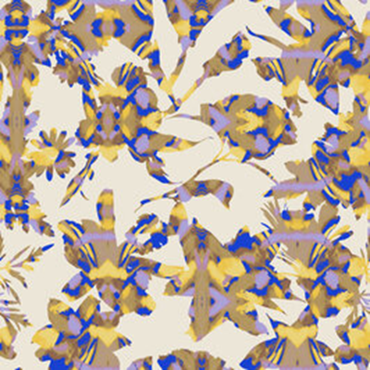
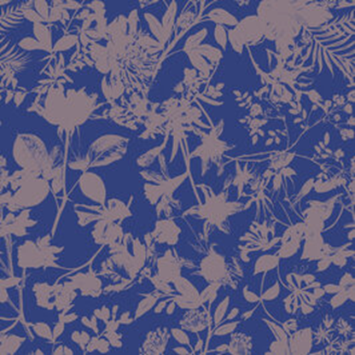

Slide 8
Записная книжка путешественника Модные принты Весна-Лето 2021

Slide 10
НОСТАЛЬГИЧЕСКИЕ ПРИНТЫ | РАСТИТЕЛЬНЫЙ ВИНТАЖ | ТРОПИЧЕСКИЙ TOILE DE JOUY | РЕТРО-КАРТИНКИ ПУТЕШЕСТВИЙ | ГОРОДСКИЕ ЗАРИСОВКИ | МОНОХРОМАТИЧЕСКИЕ ПАЛЬМОВЫЕ УЗОРЫ | ПЛАТОЧНЫЕ И ГАЛСТУЧНЫЕ УЗОРЫ | ПРИБРЕЖНЫЕ МОТИВЫ | КОЛЛЕКЦИИ РАКОВИН

Slide 11
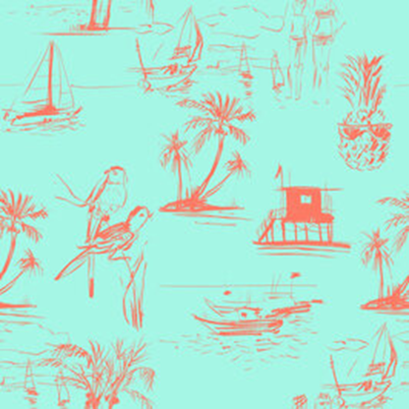
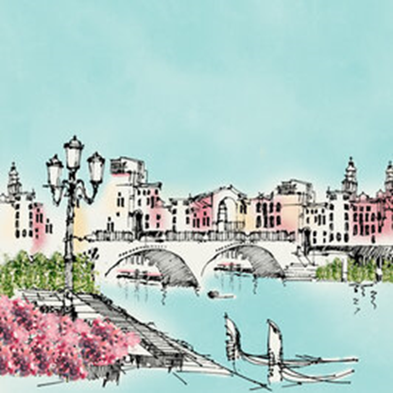
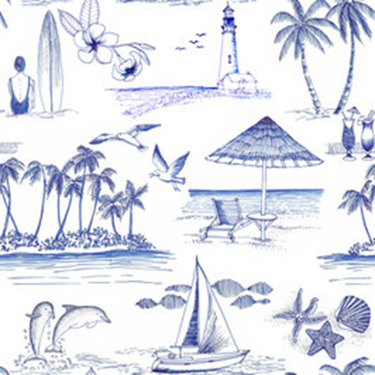

Slide 12
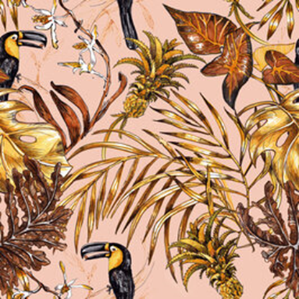
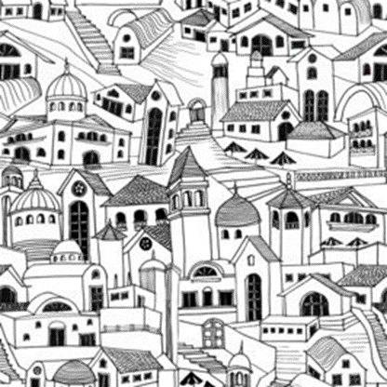
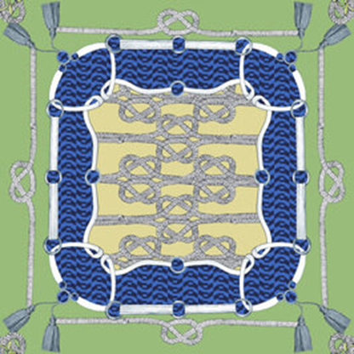

Slide 13
Несложная палитра Модные принты Весна-Лето 2021

Slide 15
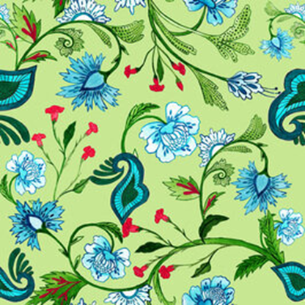
УПРОЩЕННЫЙ БАТИК | ЧЕРНИЛЬНЫЕ ЦВЕТЫ | ДВУХЦВЕТНЫЙ ЭТНИЧЕСКИЙ УЗОР | ЛИНЕЙНЫЕ РИСУНКИ ЛИСТВЫ | МОНОХРОМАТИЧЕСКИЕ ТРОПИЧЕСКИЕ ЭСКИЗЫ | МОНО-ПРИНТЫ | ТРАФАРЕТНЫЕ ЦВЕТЫ

Slide 16
